Slide 1
ФИНАНСОВОЕ УПРАВЛЕНИЕ АДМИНИСТРАЦИИ СЕРЫШЕВСКОГО РАЙОНА
Бюджет для граждан
к проекту решения Совета народных депутатов
«Об исполнении районного бюджета за 2018 год»

Slide 2
Уважаемые жители Серышевского района!
Представляем Вашему вниманию основные показатели исполнения районного бюджета за 2018 год.
Одной из ключевых задач является обеспечение прозрачности и открытости бюджетного процесса.
Жители, и как налогоплательщики, и как потребители общественных благ должны быть уверены в том, что передаваемые ими средства используются прозрачно и эффективно, приносят конкретные результаты, как для общества в целом, так и для каждой семьи, для каждого человека.
На сайте администрации Серышевского района можно ознакомиться с показателями районного бюджета, итогами его исполнения, а также получить другую важную информацию.

Slide 3
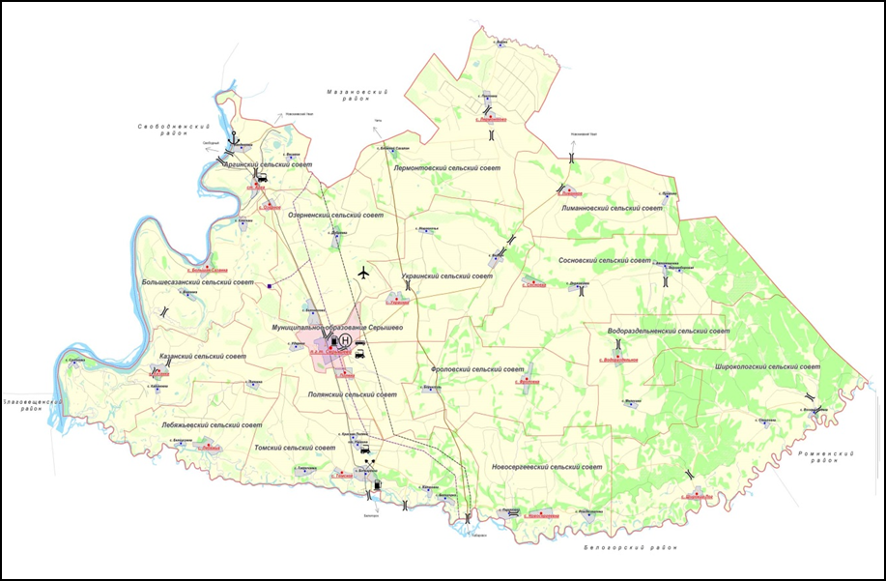
Основные характеристики Серышевского района
25 января 1935 года согласно постановлению президиума ВЦИК в составе Амурской области образован Белоноговский район. 1 апреля 1935 года Белоноговский район был переименован в Серышевский.
Район назван в честь Степана Михайловича Серышева, советского военного руководителя, борца за советскую власть на Дальнем Востоке.
С 1 января 2006] на территории района образованы 16 муниципальных образований: 1 городское и 15 сельских поселений.
Административный центр-
пгт. Серышево
Территория – 3805 км 2
Численность населения на 01.01.2018 года 24,5 тыс. человек
(в городском поселении проживает 40,2 %)

Slide 4
Основные понятия
Бюджет – форма образования и расходования денежных средств, предназначенных для финансового обеспечения задач и функций государства и местного самоуправления
Доходы бюджета – поступающие в бюджет денежные средства
Расходы бюджета – выплачиваемые из бюджета денежные средства
Дефицит бюджета – превышение расходов бюджета над его доходами
Профицит бюджета - превышение доходов бюджета над его расходами
Межбюджетные трансферты – средства, предоставляемые одним бюджетом бюджетной системы другому бюджету бюджетной системы (например, из бюджета Амурской области бюджету Серышевского района и бюджетам поселений района, а так же из бюджета Серышевского района бюджетам поселений)

Slide 5

Структура бюджетной системы Российской Федерации
Бюджетная система РФ состоит из бюджетов трех уровней:
•первый уровень – федеральный бюджет РФ и бюджеты государственных внебюджетных фондов;
•второй уровень –бюджет субъектов РФ и бюджеты государственных территориальных внебюджетных фондов;
•третий уровень – местные бюджеты (муниципальных районов, городских округов, городских и сельских поселений).
Бюджетная система РФ
Федеральный бюджет
Бюджеты государственных внебюджетных фондов
Бюджет субъектов РФ
Бюджеты государственных территориальных фондов
Местные бюджеты

Slide 6


Какие бюджеты формируются на территории Серышевского района?
Кто управляет и распоряжается бюджетом?
Консолидированный бюджет Серышевского района
Участники бюджетного процесса
Глава района
Совет народных депутатов
Администрация
Районный бюджет
Бюджеты поселений
Управления администрации
Муниципальные учреждения

Slide 7
Исполнение районного бюджета за 2018 год, млн. рублей

Slide 8

Доходы районного бюджета в 2018 году
Налоговые доходы-
147,8 млн. руб.:
НДФЛ- 128,2 млн. руб.,
Акцизы- 8,3 млн. руб.,
ЕНВД- 6,9 млн. руб.,
ЕСХН- 2,1 млн. руб.,
Патентная СНО- 0,1 млн. руб.,
Госпошлина- 2,2 млн. руб.
Неналоговые доходы-
27,0 млн. руб.:
Аренда земли и недвижимости- 21,9 млн. руб.,
Платежи за пользование природными ресурсами- 0,6 млн. руб.,
Продажа земли и недвижимости- 0,9 млн. руб.,
Платные услуги- 0,3 млн. руб.,
Штрафы- 3,3 млн. руб.
Безвозмездные поступления-
635,0 млн. руб.:
Дотации- 240,6 млн. руб.
Субсидии- 27,4 млн. руб.
Субвенции- 351,0 млн. руб.
Иные МБТ- 16,0 млн. руб.

Slide 9
ИЗМЕНЕНИЕ ОБЪЕМОВ ПОСТУПЛЕНИЙ ПО НАЛОГОВЫМ
ДОХОДАМ В 2018 ГОДУ
млн.рублей
Отклонение (+, - )
+8%
+100%
-22%
+23%

Slide 10
ДИНАМИКА ДОХОДОВ РАЙОННОГО БЮДЖЕТА В 2018 ГОДУ

Slide 11
Структура расходов районного бюджета по функциональной классификации, млн. руб.

Slide 12
Анализ исполнения расходов по функциональной классификации за 2018 год, млн.рублей
Наименование | План | Факт | Отклонение от плана
ОБЩЕГОСУДАРСТВЕННЫЕ ВОПРОСЫ | 64,1 | 56,5 | -7,6
НАЦИОНАЛЬНАЯ БЕЗОПАСНОСТЬ И ПРАВООХРАНИТЕЛЬНАЯ ДЕЯТЕЛЬНОСТЬ | 3,9 | 3,9 | 0
НАЦИОНАЛЬНАЯ ЭКОНОМИКА | 24,5 | 24,5 | 0
ЖИЛИЩНО-КОММУНАЛЬНОЕ ХОЗЯЙСТВО | 74 | 73,9 | -0,1
ОБРАЗОВАНИЕ | 471,2 | 470,5 | -0,7
КУЛЬТУРА И КИНЕМАТОГРАФИЯ | 42,8 | 42,6 | -0,2
СОЦИАЛЬНАЯ ПОЛИТИКА | 43,2 | 42,6 | -0,4
ФИЗИЧЕСКАЯ КУЛЬТУРА И СПОРТ | 0,7 | 0,7 | 0
СРЕДСТВА МАССОВОЙ ИНФОРМАЦИИ | 1,8 | 1,8 | 0
МЕЖБЮДЖЕТНЫЕ ТРАНСФЕРТЫ ОБЩЕГО ХАРАКТЕРА БЮДЖЕТАМ СУБЪЕКТОВ РОССИЙСКОЙ ФЕДЕРАЦИИ И МУНИЦИПАЛЬНЫХ ОБРАЗОВАНИЙ | 86,2 | 86,2 | 0
ВСЕГО | 812,4 | 801,5 | -10,9
Исполнение бюджета по расходам за 2018 год при утвержденных бюджетных назначениях 812,45 млн. рублей составило 801,51 млн. рублей или 98,7 %.
Основной причиной исполнения расходов не в полном объеме является экономия средств по торгам.

Slide 13
Расходы бюджета по муниципальным программам
В целях повышения эффективности и результативности бюджетных расходов Администрацией Серышевского района принято решение: формировать и исполнять расходную часть районного бюджета через реализацию 7 муниципальных программ. Районный бюджет на 2018 – 2020 годы - программный бюджет.
Муниципальная программа – это документ, определяющий:
цели и задачи муниципальной политики в определенной сфере;
способы их достижения;
четкое определение объемов используемых финансовых ресурсов.

Slide 14

Муниципальная программа «Развитие образования Серышевского района на 2014-2025 годы»
Цель: Обеспечение доступности качественного образования, соответствующего инновационному развитию экономики, современным требованиям общества, каждого гражданина, а также процессов интеграции в мировое сообщество
Основные результаты: | План | Факт
Удельный вес численности выпускников образовательных организаций профессионального образования очной формы обучения, трудоустроившихся в течение одного года после окончания обучения по полученной специальности (профессии), в общей их численности, % | 65 % | 52,8 %
Доступность дошкольного образования (отношение численности детей 3 - 7 лет, которым предоставлена возможность получать услуги дошкольного образования, к численности детей в возрасте 3 - 7 лет, скорректированной на численность детей в возрасте 5 - 7 лет, обучающихся в школе), % | 100 % | 100 %
Отношение среднего балла ЕГЭ (в расчете на 1 предмет) в 10 процентах школ с лучшими результатами ЕГЭ к среднему баллу ЕГЭ (в расчете на 1 предмет) в 10 процентах школ с худшими результатами ЕГЭ, % | 1,5 % | 1,4 %
Доля детей, оставшихся без попечения родителей, переданных на воспитание в семьи граждан РФ, постоянно проживающих на территории РФ (на усыновление (удочерение) и под опеку (попечительство)), в том числе по договору о приемной семье, % | 72,8 % | 72,8%
Доля работающих в сфере образования, граждан в возрасте от 25 до 65 лет, прошедших повышение квалификации и (или) профессиональную подготовку, в общей численности работающих в указанных сферах граждан этой возрастной группы,% | 70,8 % | 56,3 %
Расходы по программе (тыс.рублей): | План | Факт
Всего, в т.ч.: | 498435,4 | 497242,0
Подпрограмма "Развитие профессионального образования" | 469,0 | 469,0
Подпрограмма "Развитие дошкольного, общего и дополнительного образования детей" | 457983,0 | 457351,2
Подпрограмма "Развитие системы защиты прав детей" | 29290,3 | 28807,8
Подпрограмма "Обеспечение реализации государственной программы и прочие мероприятия в области образования" | 10693,1 | 10614,0

Slide 15
Муниципальная программа «Повышение эффективности деятельности органов местного самоуправления Серышевского района на 2015-2020 годы»
Цель: Совершенствование деятельности органов местного самоуправления Серышевского района и повышение качества управления
Расходы по государственной программе (млн.рублей): | План | Факт
Всего, в т.ч.: | 130 845,9 | 127 098,2
Подпрограмма «Повышение эффективности управления муниципальными финансами и муниципальным долгом Серышевского района» | 78 534,6 | 78 229,9
Подпрограмма «Повышение эффективности использования государственного имущества Амурской области» | 10 540,5 | 9 052,0
Подпрограмма «Развитие муниципальной службы в Серышевском районе» | 41 656,8 | 39 816,3
Основные результаты: | План | Факт
Доля расходов областного бюджета, формируемых в рамках государственных программ, в общем объеме расходов областного бюджета без учета целевых безвозмездных поступлений, % | 96,8 | 96,3
Доля используемых областных объектов в общем количестве областных объектов, % | 99,1 | 99,1
Доля граждан, использующих механизм получения государственных и муниципальных услуг в электронной форме, % | 20 | 20
Количество некоммерческих организаций на территории региона, ед. | 940 | 960
Уровень производственного травматизма (численность пострадавших с утратой трудоспособности на 1 рабочий день и более и со смертельным исходом в расчете на 1000 работающих) | 1,98 | 1,98

Slide 16
Межбюджетные трансферты муниципальным образованиям в 2018 году в рамках государственной программы «Повышение эффективности деятельности органов на 2014-2020 годы»
Цель: Создание условий для эффективного выполнения полномочий органами местного самоуправления
В целях обеспечения сбалансированности и устойчивости бюджетной системы местным бюджетам в 2018 году перечислены:
дотация на выравнивание бюджетной обеспеченности поселений – 35 млн. рублей (100%).

Slide 17
Муниципальная программа «Повышение эффективности деятельности органов местного самоуправления Серышевского района на 2015-2025 годы»
Цель: Совершенствование деятельности органов местного самоуправления Серышевского района и повышение качества управления
Расходы по государственной программе (млн.рублей): | План | Факт
Всего, в т.ч.: | 155500,2 | 147756,8
Подпрограмма «Повышение эффективности управления муниципальными финансами и муниципальным долгом Серышевского района» | 100827,5 | 95735,4
Подпрограмма «Повышение эффективности использования государственного имущества Амурской области» | 10538,1 | 9556,7
Подпрограмма «Развитие муниципальной службы в Серышевском районе» | 44134,6 | 42464,7
Основные результаты: | План | Факт
Увеличение доли расходов районного бюджета, формируемых в рамках муниципальных программ в общем объеме расходов районного бюджета, без учета целевых безвозмездных поступлений,% | 98,0 | 96,3
Доля используемых областных объектов в общем количестве областных объектов, % | 99,1 | 99,1
Доля граждан, использующих механизм получения государственных и муниципальных услуг в электронной форме, % | 100,0 | 64,0
Увеличение удельного веса объектов, на которые оформлено право собственности Серышевского района к общему количеству районного имущества, учтенного в Реестре | 100,0 | 85,5
Увеличение объемов поступлений в бюджет района доходов от использования земельных ресурсов Серышевского района | 110,0 | 86,7

Slide 18

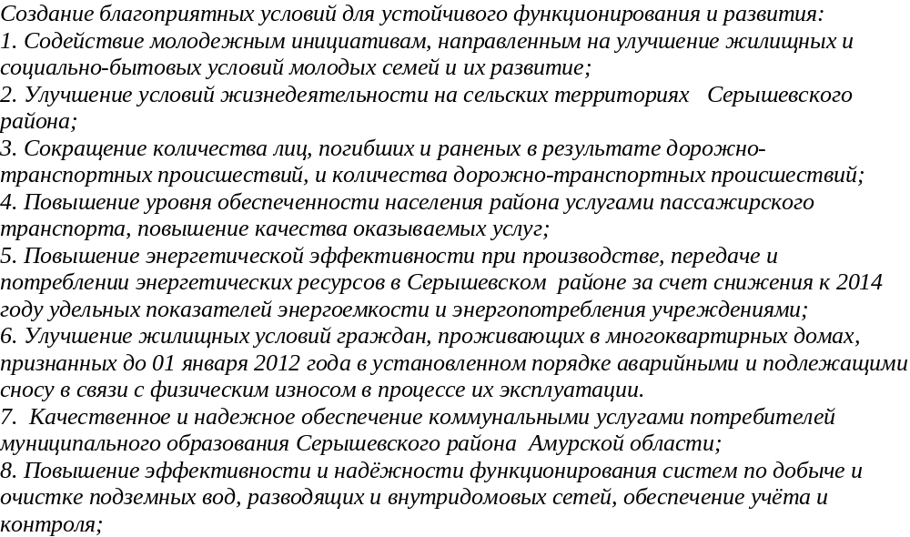

Муниципальная программа «Модернизация жилищно-коммунального комплекса, развитие транспортной системы, энергосбережение и повышение энергетической эффективности в Серышевском районе на 2014 - 2025 годы» за 2018 год
Цель муниципальной программы :

Slide 19

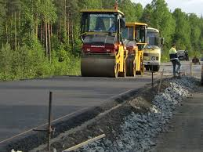
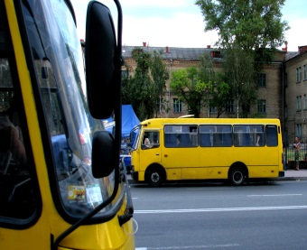

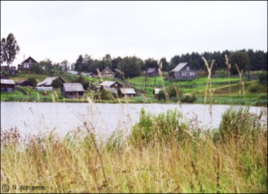




Программа «Модернизация жилищно-коммунального комплекса, развитие транспортной системы, энергосбережение и повышение энергетической эффективности в Серышевском районе на 2014-2025годы»
Фактическое исполнение подпрограмм за период январь-декабрь 2018 года
62119,5 тыс. рублей | 17599,3 тыс. рублей | 4500,0 тыс. рублей | 2112,0 тыс. рублей | 2699,0 тыс. Рублей | 11719,4 тыс. Рублей
Обеспечение доступности коммунальных услуг, повышение качества и надежности жилищно-коммунального обслуживания населения | Повышение безопасности дорожного движения в Серышевском районе | Организация и развитие пассажирского транспорта общего пользования в Серышевском районе | Обеспечение жильем молодых семей на территории Серышевского района | Устойчивое развитие сельских территорий на период до 2025 года | Переселение граждан из аварийного жилищного фонда с учетом необходимости развития малоэтажного жилищного строительства в Серышевском райне
Распределение субсидии на возмещение части затрат, возникших в результате установления льготных тарифов на тепловую энергию, теплоноситель для населения Серышевского района, подготовка к отопительному периоду на 2018-2019 годы | Обеспечение дорожной деятельности в отношении дорог общего пользования местного значения. Субсидия МУП «Автомобилист» на возмещение частичного покрытия убытков от основного вида деятельности | Поддержка молодых семей, признанных в установленном порядке, нуждающимися в улучшении жилищных условия. На территори Серышевского района за период январь- декабрь выдано 2 жилищных сертификата молодым семьям на приобретение жилого помещения | Возмещение затрат по оплате договоров на оказание услуг по дежурству во время действия особого противопожарного режима, ликвидация деревьев представляющих опасность населению, работы по очистке населенных пунктов от сухой растительности . | Для переселение граждан из ветхого аварийного жилья были приобретены 10 жилых помещений общей площадью 402,1 кв.м.

Slide 20




Муниципальная программа «Профилактика правонарушений , терроризма и экстремизма, а также реабилитация и обеспечение жизнедеятельности инвалидов на территории Серышевского района в 2014-2025 годы» за 2018 г
Цель программы : Обеспечение безопасности граждан на территории района; Повышение качества жизни, создание системы комплексной реабилитации инвалидов
На реализацию муниципальную программы выделено всего 587,0 тыс. рублей, в том числе на исполнение следующих мероприятий (в тыс. рублей):
107,0 | 300,0 | 179,8
Совершенствование системы профилактики правонарушений в молодежной и подростковой среде | Обеспечение антитеррористической защищенности объектов | Обеспечение беспрепятственного доступа инвалидов к информации объектам социальной инфраструктуры

Slide 21
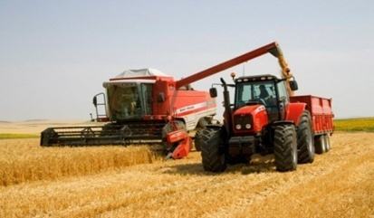
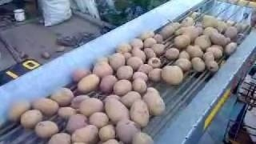
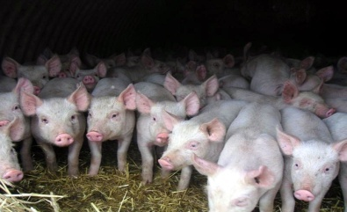
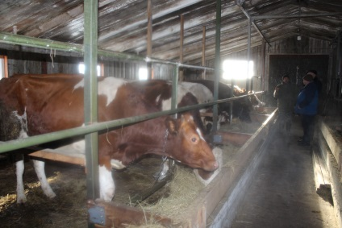
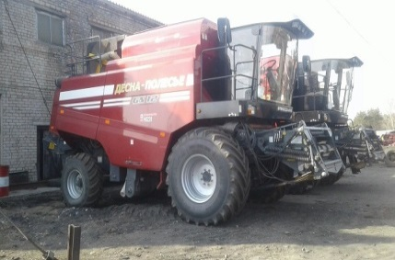
Муниципальная программа «Развитие АПК и противодействие злоупотреблению наркотическими средствами в Серышевском районе на 2014- 2025 годы»
Цель программы:
Обеспечение устойчивого роста производства сельскохозяйственной продукции и улучшение качества жизни населения Серышевского района. Совершенствование системы профилактики злоупотребления наркотиками различными категориями населения.
Основные мероприятия программы | 2018
Поддержка обеспечения эпизоотического и ветеринарно-санитарного благополучия на территории района | 219,3
Обеспечение закупки химических средств для уничтожения дикорастущей конопли и проведения мероприятий по ее уничтожению» | 293,6
Организация и проведение мероприятий по развитию агропромышленного комплекса | 120,0
Основные результаты:
Увеличение посевных площадей - до 104,4 тыс. га, в том числе зерновых - до 8,9 тыс. га, сои - до 73,3 тыс. га, кормовых культур – до 14 тыс. га, картофеля – до 1,4 тыс. га, овощей – до 0,48 тыс. га.
Увеличение поголовья крупного рогатого скота - до 4,6 тыс. голов, свиней – до 2,4 тыс. голов. Увеличение производство молока - до 20,7 тыс. тонн, скота на убой до 2,46 тыс. тонн.
Приобретение сельскохозяйственными товаропроизводителями новых машин и оборудования для растениеводства, животноводства и кормопроизводства позволит обновить парк на: 54 тракторов, 70 зерноуборочных комбайнов, 5 единиц кормоуборочных комбайнов и кормозаготовительных комплексов.

Slide 22
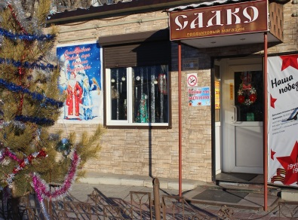

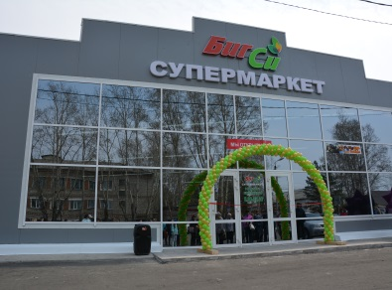
Муниципальная программа « Развитие субъектов малого и среднего предпринимательства в Серышевском районе на 2014-2025 годы»
Цель программы:
Создание благоприятных условий для устойчивого функционирования и развития субъектов малого и среднего предпринимательства на территории Серышевского района
Ожидаемые конечные р Результаты реализации муниципальной программы
В результате реализации мероприятий программы ожидается к 2025 году увеличение: - числа субъектов малого и среднего предпринимательства до 379 ед.;
- доли среднесписочной численности работников малых предприятий в среднесписочной численности работников всех предприятий и организаций до 18,0%; - налоговых поступлений в районный бюджет от субъектов малого и среднего предпринимательства до 13,2 млн.руб.
Задачи программы
Совершенствование действующей правовой базы, стимулирующей развитие малого и среднего предпринимательства на территории района.
Финансовая и организационная поддержка субъектов малого и среднего предпринимательства, а также организаций, образующих инфраструктуру поддержки малого и среднего предпринимательства.
Развитие форм и механизмов взаимодействия органов власти и предпринимательских структур.
Информационная и консультационная поддержка субъектов малого и среднего предпринимательства.

Slide 23
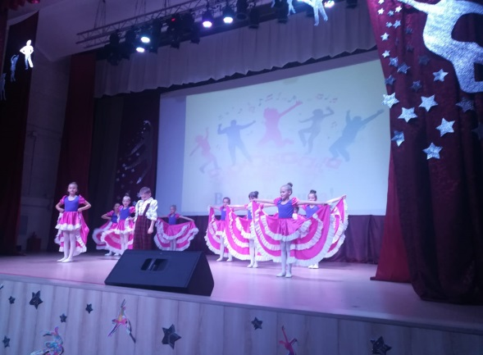
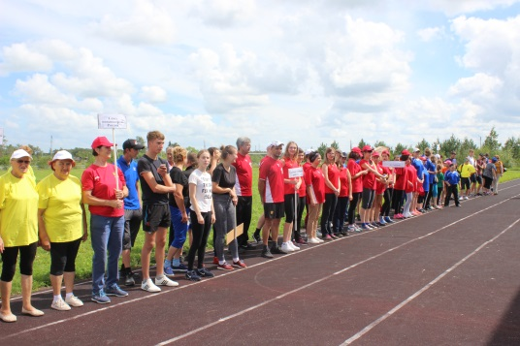
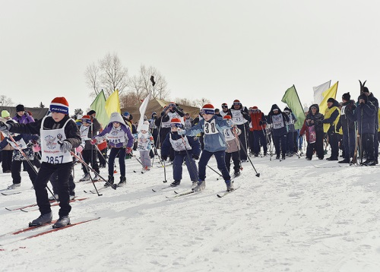
Муниципальная программа «Реализация мероприятий в области культуры, молодежной политики и спорта на территории Серышевского района на 2014-2025 годы»
Цель : Проведение мероприятий в области культуры, молодежной политики и спорта на территории Серышевского района
Расходы по программе (тыс..рублей) | План | Факт
Всего, в том числе: | 48961,6 | 48820,5
Подпрограмма «Реализация мероприятий в области культуры на территории Серышевского района» | 47451,3 | 47310,2
Подпрограмма «Реализация мероприятий в области молодежной политики на территории Серышевского района» | 780,3 | 780,3
Подпрограмма «Реализация мероприятий в области физической культуры и спорта на территории Серышевского района» | 730,0 | 730,0
Ожидаемые конечные результаты реализации муниципальной программы
Повышение уровня культурно-воспитательной деятельности, направленной на полное удовлетворение духовных запросов жителей Серышевского района. Приобщение жителей к высоким культурным ценностям, развитие творческих способностей граждан, организация культурного досуга, художественного образования. Увеличение объема и улучшение качества услуг в сфере культуры. Расширение и укрепление материально-технической базы в сфере культуры муниципального образования Серышевского района. Сохранение и развитие культурного пространства, культурного наследия Серышевского района; Рост объема и ассортимента услуг населению, оказываемых в сфере культуры Серышевского района; Активизация населения в решении вопросов местного значения. Увеличение доли граждан Серышевского района с ограниченными возможностями здоровья и инвалидов, систематически занимающихся физической культурой и спортом, в общей численности данной категории населения. Обеспечение жителей района спортивными площадками из расчета не менее 2-х площадок на поселение.

Slide 24

Муниципальная программа «Развитие физической культуры и спорта на территории Серышевского района Амурской области на 2014-2020 годы»
Цель : Создание условий, обеспечивающих возможность гражданам систематически заниматься физической культурой и спортом
Расходы по программе, (млн.рублей) | План | Факт
Всего, в том числе: | 203,7 | 197,6
Обеспечение деятельности ГАУ "Областного центра развития спорта" | 109,2 | 104,8
Совершенствование материально-технической базы для занятий физической культурой и спортом в муниципальных образованиях области | 5,5 | 5,5
Проведение областных смотров конкурсов и всероссийских массовых спортивных соревнований | 0,7 | 0,7
Осуществление единовременных выплат амурским спортсменам и их тренерам за высокие спортивные достижения | 0,9 | 0,9
Адресная финансовая поддержка спортивных организаций, осуществляющих подготовку спортивного резерва для сборных команд Российской Федерации | 7,5 | 7,5
Основные результаты | План | Факт
Доля населения Амурской области, систематически занимающегося физической культурой и спортом, в процентах | 14 | 16,3
Доля населения Амурской области с ограниченными возможностями здоровья и инвалидов, систематически занимающихся физической культурой и спортом, в общей численности данной категории населения области, в процентах | 2,5 | 2,5
Обеспеченность населения Амурской области спортивными сооружениями на 100 тыс. населения, ед. | 261 | 280
Количество победителей и призеров чемпионатов, кубков, первенств мира, Европы, России, чел. | 25 | 50

Slide 25
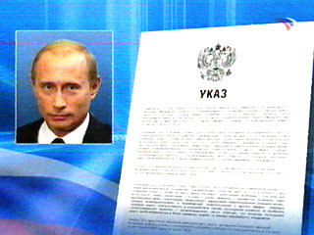



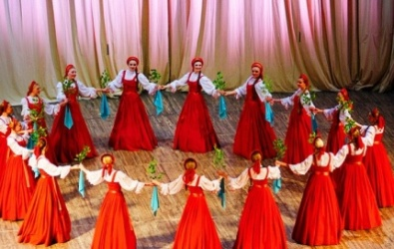

Средняя заработная плата в 2018 году на оплату труда отдельных категорий работников, определенных «майскими» Указами Президента РФ выполнена
Педагогические работники сферы образования
Медицинские работники
Работники учреждений культуры
Социальные работники

Slide 26
Контактная информация:
Финансовое управление администрации Серышевского района
Адрес: Амурская область, пгт. Серышево, Ленина ул., 7, 675355
Телефон: (41642) 213-34, 215-87
Факс: (41642) 213-34
Е-mail: serfin.amur@mail.ru
Website: http://admser.ru/финансы/

Slide 27
Межбюджетные трансферты за 2018 год
ДОХОДЫ
РАСХОДЫ
районный бюджет
бюджеты поселений
районный бюджет
бюджеты поселений
16,0
млн. руб.
100,7
млн. руб.
16,0
млн. руб.
100,7
млн. руб.
1,5 млн. руб. (МБТ*)
Доходы
консолидированного бюджета
Расходы
консолидированного бюджета
912,9 млн. руб.
911,4 млн. руб.
- межбюджетные трансферты местным бюджетам (МБТ)
Дефицит консолидированного бюджета составил 1,5 млн.руб.

Slide 28
Виды финансовой помощи
В 2018 году из районного бюджета бюджетам поселений была оказана финансовая помощь на сумму 81,2 млн. рублей
Дотации на выравнивание бюджетной обеспеченности бюджетов поселений
35,0 млн. руб.
Иные межбюджетные трансферты на покрытие первоочередных расходов бюджетов поселений
51,2 млн. руб.

Slide 29
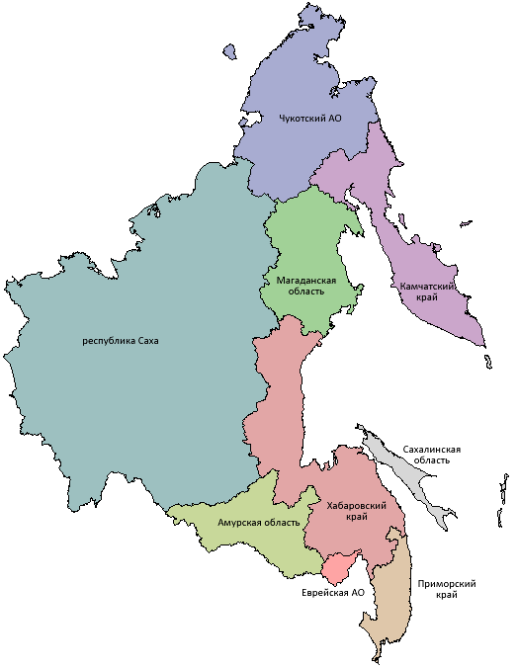
Амурская область по итогам 2018 года занимает
7 место по ДФО по доходам в расчете на 1 жителя
Доходы в расчете на 1 жителя, (тыс.руб.)
Сахалинская область
Чукотский АО
Магаданская область
Республика САХА (Якутия)
Камчатский край
Хабаровский край
Амурская область
Приморский край
Еврейская АО

Slide 30
Спасибо за внимание!

